Slide 1
KRLEŽA KAO DRAMATIČAR
Mateo Malčec i Sarah Furjan,
4.D

Slide 2
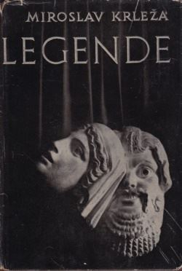
Utjecaj Ibsena, Strindberga i filozofa Nietzschea
Legende (1914.)
Prerađivanje (dopunjavanje) drama za izdanja i kazališne izvedbe

Slide 3
Drame
Maskerata (1914.), Hrvatska rapsodija (1917.), Kraljevo i Cristoval Colon /poslije: Kristofor Kolumbo (1918.), Michelangelo Buonarroti (1919.), U predvečerje (1919.), Galicija (1922.), Adam i Eva (1922), Golgota (1922.), Vučjak (1923.), U agoniji (1928.), Gospoda Glembajevi (1928.), Leda (1932.), Aretej (1959.), Saloma (1963.), Put u raj (1970.)

Slide 4
STVARALAČKE FAZE
PRVA FAZA - drame sabrane u knjizi Legende
DRUGA FAZA - prijelazne drame
TREĆA FAZA - tzv. glembajevski ciklus
ČETVRTA FAZA - drame Aretej i Put u raj

Slide 5
KRALJEVO

Slide 6
OPĆENITO O DJELU
Objavljeno 1918.
Prvi pokušaj totalnog teatra
Vrijeme radnje: jedna noć u kolovozu
Mjesto radnje: Kraljevski sajam
Temeljni problem drame: Kako KAOS svijeta prikazati u umjetničkoj FORMI
Važnost didaskalija

Slide 7
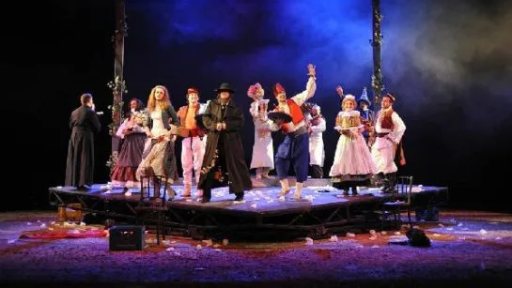
Čitatelju se približuje atmosfera sajma
Svađa između Dacara i Kumeka Šestinčana
Malograđani, purgeri
Radnja se premješta u krčmu- Stella, Margit, Madam
Samoubojstvo Janeza zbog žene
Janez se pojavljuje u krčmi
Razgovor Janeza i Štijefa koji se utopio
Štijef odlazi na Mirogoj, a Janez odlazi Anki
Govori joj kako se ubio štrikom, ali da zbog nje ne može umrjeti

Slide 8
Govori joj kako se objesio, ali da zbog nje ne može umrijeti
Ona ga tjera
Herkules i Anka odlaze nakon napada Janeza na Herkulesa
Janez pije do zore
Po njega dolaze mrtvačka kola
Ples se nastavlja i opet se slavi Kraljevo

Slide 9
Kaos je ostvaren SIMULTANIZMOM
Razbija se uzročno-posljedična povezanost prizora (akauzalnost)
Krleža prikazuje svijet kao teatar/pozornicu
Važne masovne scene
Temeljni motiv djela: kolo

Slide 10
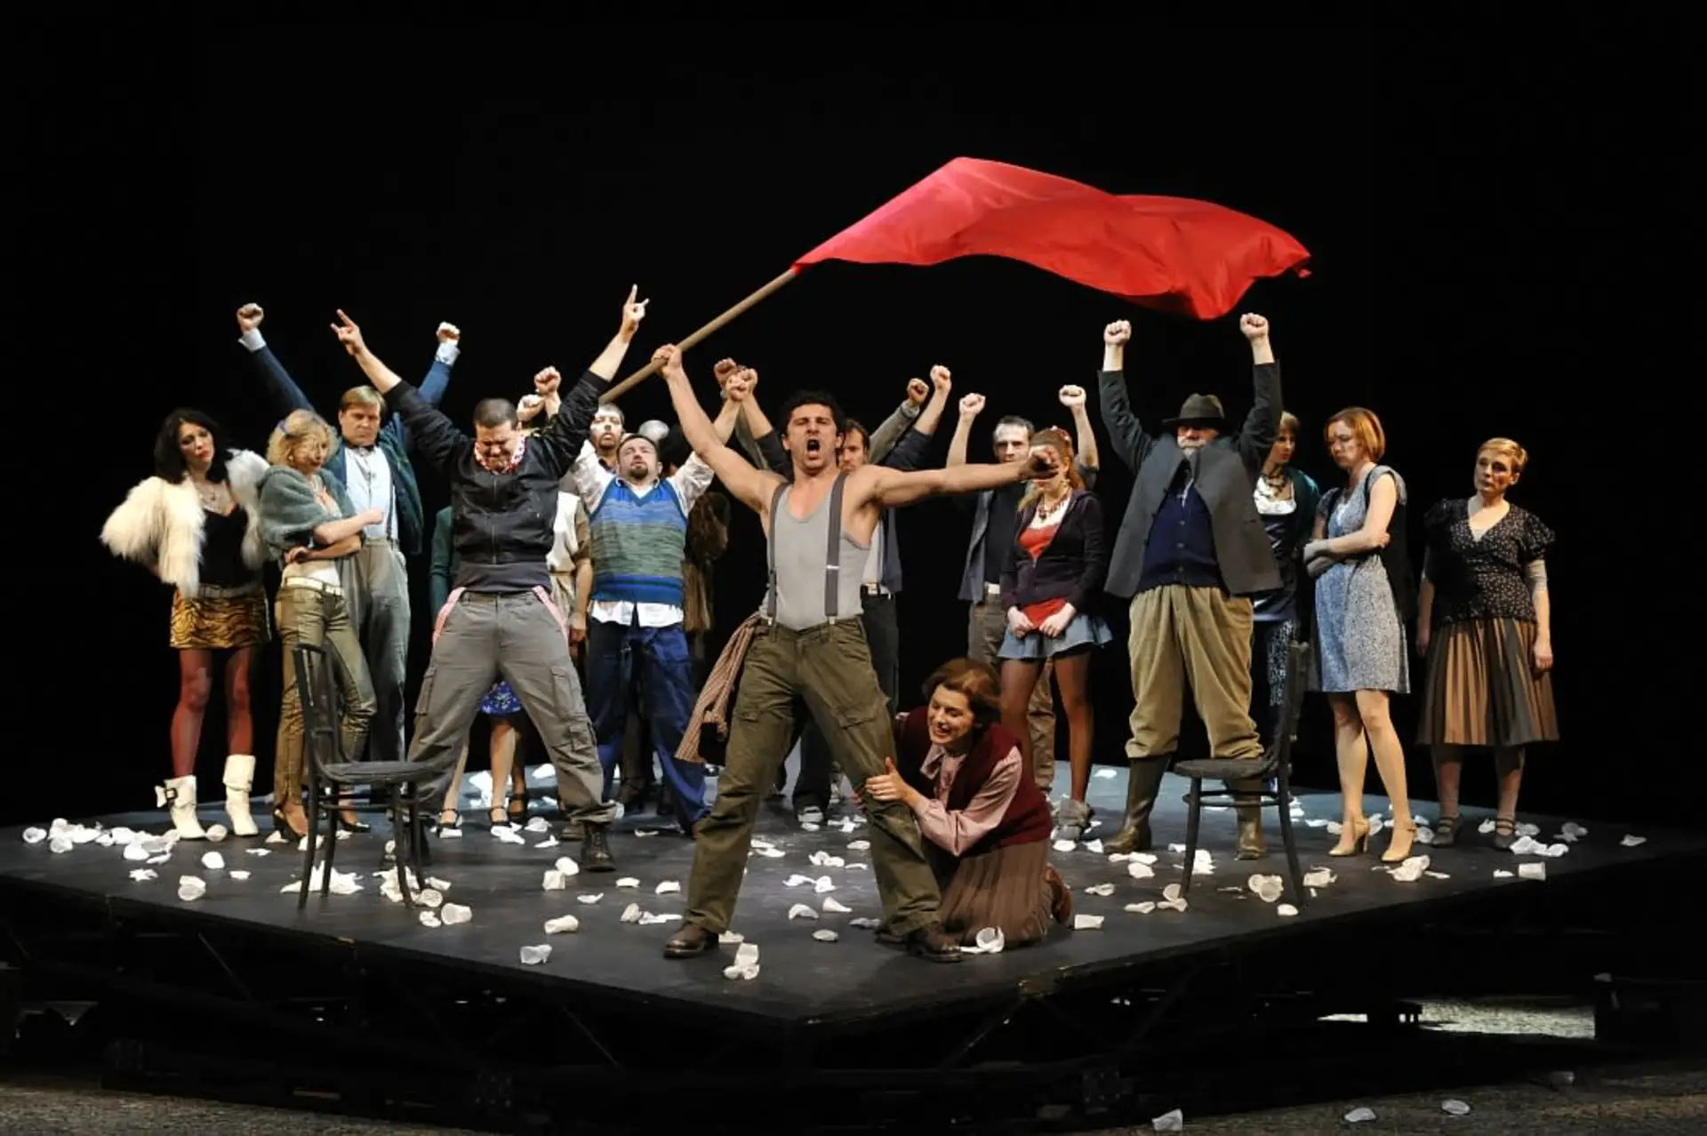
LIKOVI
Dacar, Kumek Šestinčan, pijani kožar
Malograđanin, prugari
Gazda Japica, konobarica, gosti, Turčin
Stella, Margit, slijepac, Madam, Lola, Hajnal
Janez, Štijef
Anka, Herkules

Slide 11
JANEZ: Anka! U toj pobožnoj riječi rekao je sve.
ANKA: A! to si ti? Što je? Što želiš? Pa kako to izgledaš? Ti bogec bistrički!
Janez je gleda i šuti.
ANKA: Kamo si se to povlačio? Što? Čemu imaš taj štrik oko vrata? Što? Smiješan si! Izgledaš kao da si se objesio! Smije se ali joj ne ide od srca.
JANEZ je dugo idiotski gleda. Onda osjećajno, a glas mu drhšće: Anka!
ANKA, nervozno. Otresito. Suvereno: Ma što je? Što hoćeš? Što me progoniš?
JANEZ tužno, kao izbijeno pseto: Progonim? Ja tebe progonim? Anka nervozno trga latice cvijeća. Pauza. Anka! Anka ne odgovara. Zašto si tvrda kao kamen?
ANKA, ženski: Pa nisam ja tvrda. Ja sam ti sve rekla. Zbogom, pa basta. Zbogom! Pa što hoćeš još od mene?

Slide 12
JANEZ: A! Ne, moja draga! Anka! S jednim zbogom ne primam otkaza! Ne zbogom! Nije to samo tako! Zbogom! Ti si meni uzela mene. Evo-tako, ko da si mi ruku otrgla. A sada zbogom? Pa ništa! A misliš li ti da to ne boli, biti ovako bez ruke?
ANKA: Boli. Pa boli. Pa šta se to mene tiče ako boli. I mene je boljelo! Prestat će. Sve prestaje.
JANEZ: Ne će prestati, draga moja! Anka! Ništa neće prestati. To ne će prestati! To viče! Užasno viče! Sav onaj naš stan pod krovom na Potoku, one mjesečne noći na bugarskim poljima, Maksimir, sve ono užasno viče. Za tobom viče! Anka! Za tobom!
ANKA: Pa što? Neka viče!
JANEZ: Anka pogledaj me kako izgledam! Zar ti baš ništa nije žao mene? Evo što si učinila od mene!

Slide 13
ANKA: Što sam učinila, smiješnog li pitanja! Pijanica, fakin, bitanga, pilko, eto, to si bio i ostao! Mrtvac. Cijeli si život pokapao mrtvace, pa i sam izgledaš ko mrtvac. Kako ti samo glupo pristaje ta tvoja gala-uniforma! Pa to čapljino pero! Smije se svome dragom.
U pozadini počeo se orkestar opet talasati. Javlja se mistični noćni vjetar koji raste do ciklonskih dimenzija na hipove. Prelije se preko scene melankonični daleki prigušeni lavež pasa koji se gubi u zborovima, ciki i orkestrima i bubnjevima. Kiša iskričavih raketa. Pale se samokresi od obijesti. Vika i buka luđačka. Jure blijedi klauni kao za reklamu. Vrište žene.

Slide 14
KRALJEVO – SAŽETAK
ekspresionistička drama iz 1. dramske faze
KRALJEVO- kraljevski sajam jedne noći u kolovozu
temeljni problem drame: Kako KAOS svijeta prikazati u umjetničkoj FORMI
važnost didaskalija – sugeriraju atmosferu kaosa
u stvaranju kaosa pridonosi simultanizam zbivanja (istovremenost)
drama se temelji na vrijednosti svih scenskih znakova (TOTALNI TEATAR)
Akauzalnost – razbija se uzročno posljedična povezanost prizora
temeljna metafora drame: svijet kao pozornica/teatar
puno likova, nisu individualizirani, oni su simboli (Janez, Štijef, Anka, Herkules)

